Slide 1

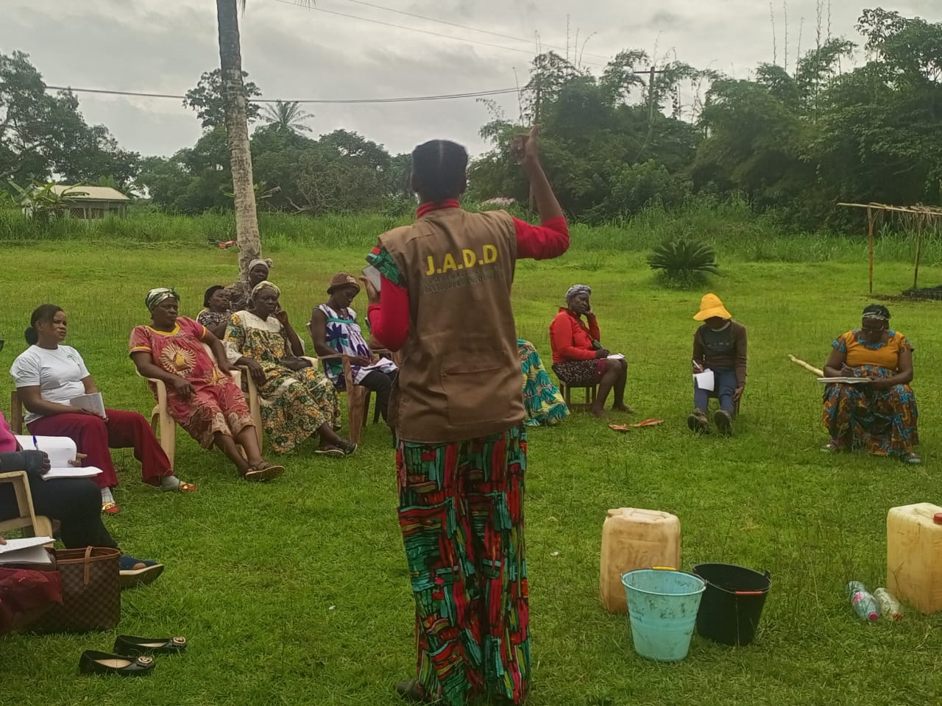
RAPPORT DE MISE EN OEUVRE DU PROJET: Mise en place de trois unités communautaires de production d’engrais liquide biologique à base de biomasse végétale pour la promotion d'une agriculture durable dans les localités SONG BASSONG dans la Commune ESEKA, de NDOKOK et SEPPE dans la Commune d’Edéa.
Tèl : +237 659491526 //680131271 / Email : lesjaddes10@gmail.com / Facebook: lesjadd / Twitter : lesjadd
Récépissé de déclaration: N° 00000706/RRDA/JO6/SAAJP/DAPP BP : 31464

Slide 2





Contexte et Objectif du projet
I - Démarche méthodologique
II- Résultats
Conclusion

Slide 3

Contexte et Objectif du projet

Slide 4
Contexte
Dans le contexte actuel où l’agriculture camerounaise souffre d’une baisse progressive de la fertilité des sols, aggravée par le recours coûteux aux intrants chimiques souvent inaccessibles aux petits producteurs, le projet de mise en place de trois unités pilotes de production d’engrais liquide biologique apparaît comme une réponse stratégique. En valorisant la biomasse végétale abondante (feuilles, résidus agricoles, adventices) par des procédés simples de fermentation, il permet de réduire la dépendance aux engrais importés et de stabiliser les coûts de production, renforçant ainsi la souveraineté économique locale. Ce type d’engrais améliore durablement la structure et la microflore des sols, accroît leur capacité de rétention d’eau et favorise une agriculture plus résiliente. Enfin, le projet assure un transfert de compétences aux producteurs locaux, garantissant leur autonomie technique et la pérennité de l’initiative au-delà de sa phase initiale.

Slide 5
Objectifs
  - Définir et validé un protocole de production d’engrais liquide (purin végétal) adapté aux conditions climatiques de la région
  - Installer et équiper trois unités de productions avec matériaux nécessaires (futs, récipients, outils de mesure…).
  - Former et encadrer techniquement les opérateurs locaux à la fabrication, au contrôle qualité et à l'utilisation de l'engrais liquide ;
  - Produire un volume initial d’engrais liquide naturel pour les tests d’application sur les cultures cibles
  Objectif principal
  Contribuer à l'amélioration durable de la fertilité des sols et à la résilience des systèmes agricoles locaux à travers la production communautaire d'engrais liquide biologique à base de biomasse végétale dans les localités SONG BASSONG, NDOKOK et SEPPE.
  2. Objectifs spécifiques

Slide 6

DEMARCHE METHODOLOGIQUE

Slide 7
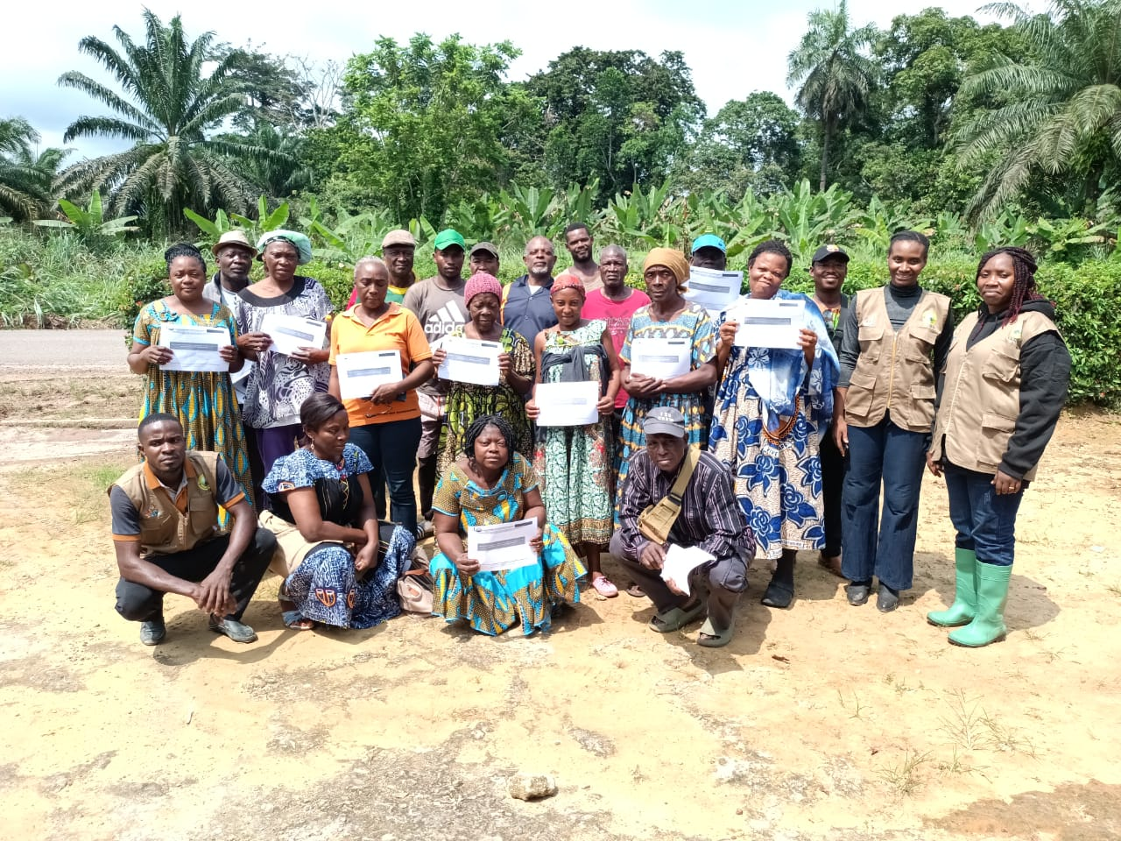
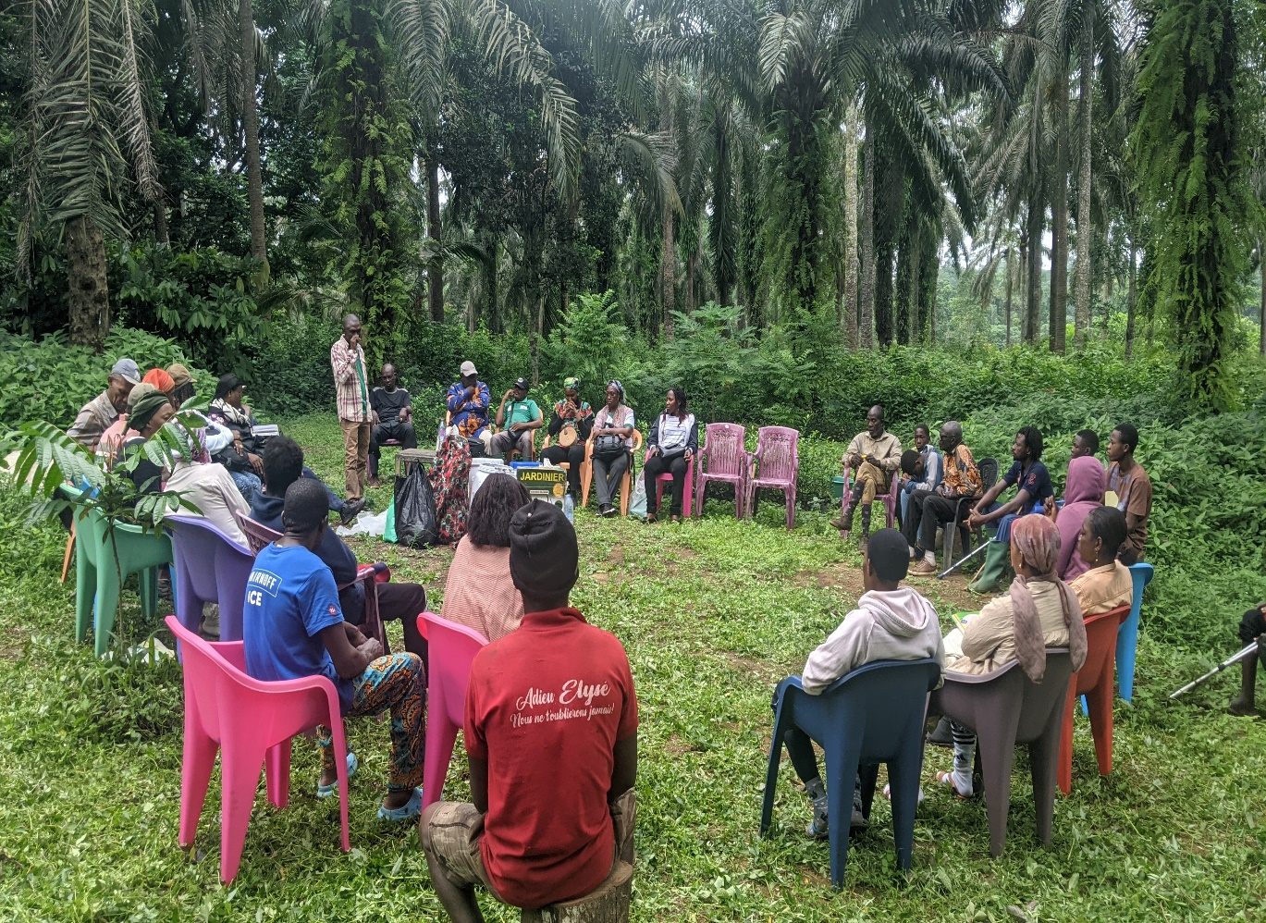
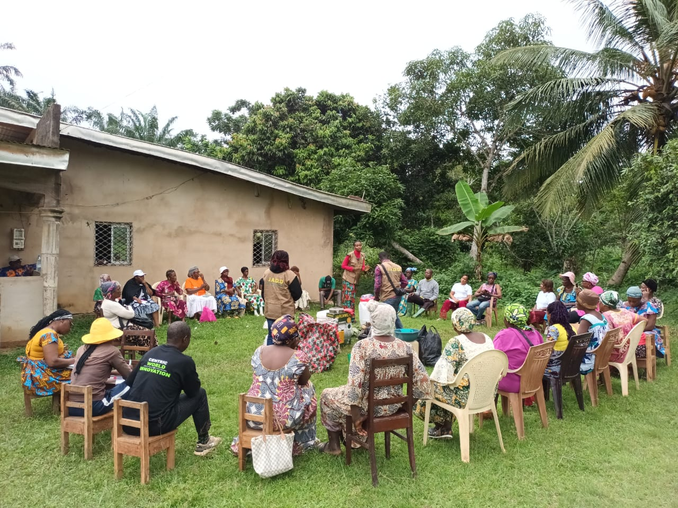
1-CIBLES
Cibles: Communautés agricoles
Sites de formation:
SONGBASSONG dans la commune d’ESEKA, département du Nyong-et-Kellé, région du Centre
NDOKOK dans la commune d’EDEA, département de la Sanaga Maritime , région du Littoral
SEPPE dans la commune d’EDEA, département de la Sanaga Maritime, région du Littoral

Slide 8
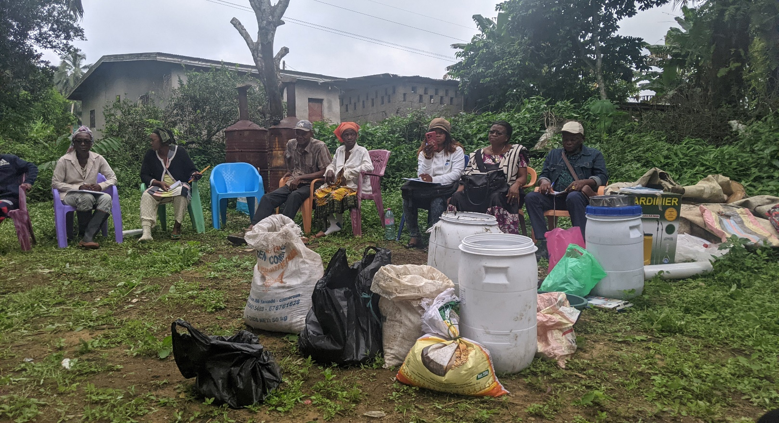
2- MATÉRIEL ET METHODE
Matériel biologique
Tithonia diversifolia (Feuilles marguerites)
Musa acuminata (Banane)
Fientes de pondeuse ou poule du village
Urine de vache
Cendre végétale
Terre forestière
Son de blé
Miel
Ail
Oignon
Piment
Eau
Matériel technique
9 contenants dont 3 de 70L, 6 contenants de 30L
Une Balance
Un tamis
Pulvérisateur de 16L
Une bassine
Organisation de la formation
3 jours de formation en raison d’un jour de formation par village:
25 Juin 2026 à Song Bassong
30 Juin 2026 à Ndokok
01 Juillet 2026 à Seppe
Méthode participative:
Une phase introductive de présentation de l’équipe de formateurs par l’organisation porteuse du projet Cam-Ecology
Une séance théorique sur les besoins nutritifs de la plante et les biofertilisants à produire
Une séance pratique au cours de laquelle les communautés locales produisent elles mêmes

Slide 9
RESULTATS

Slide 10
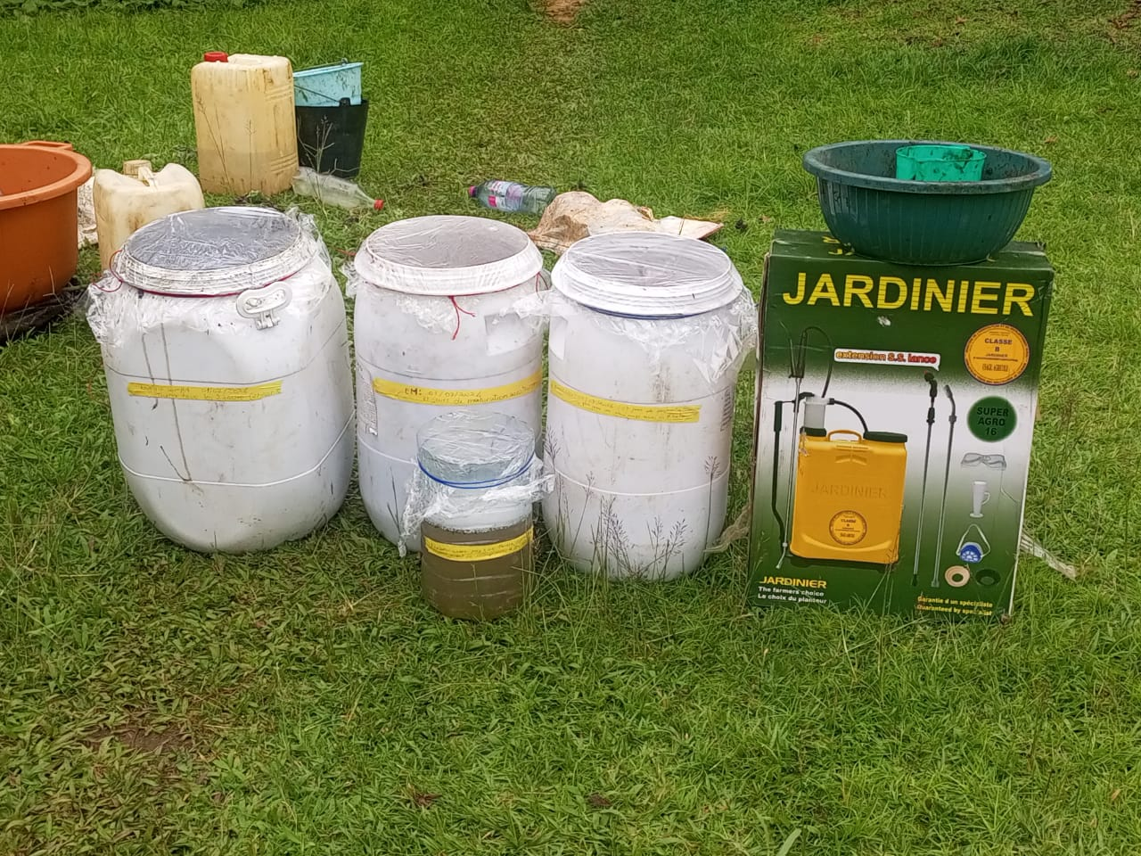
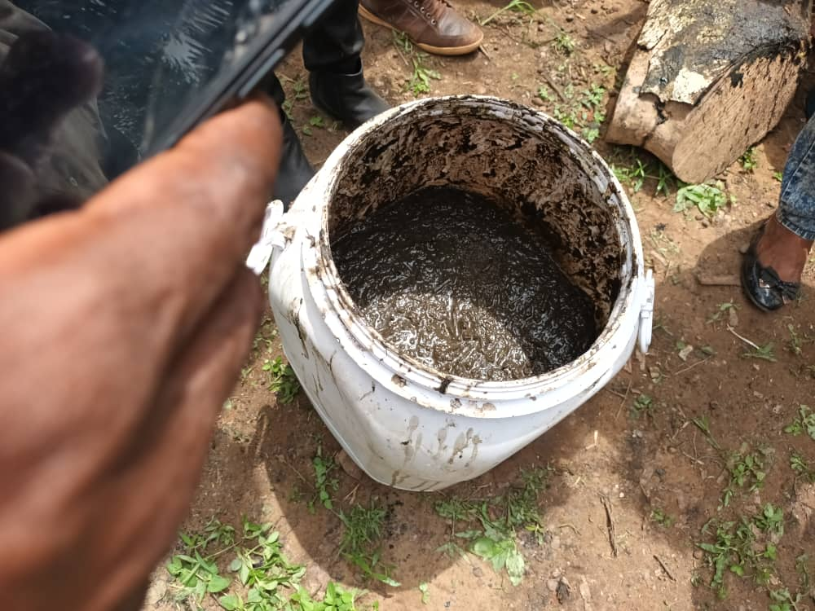
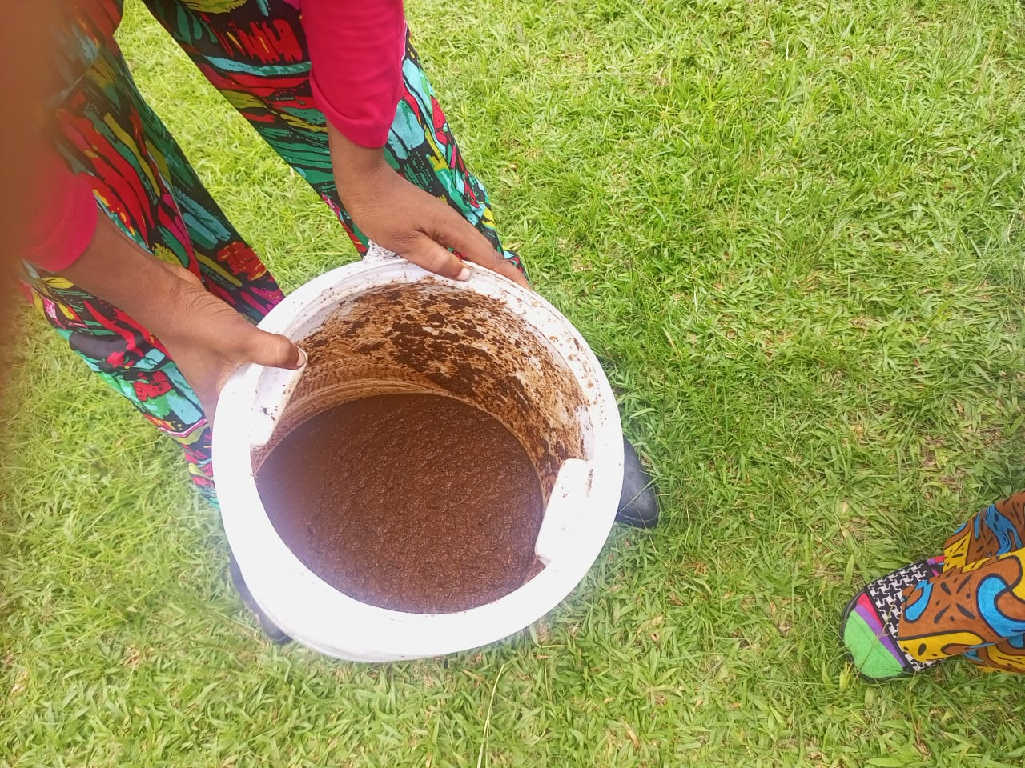
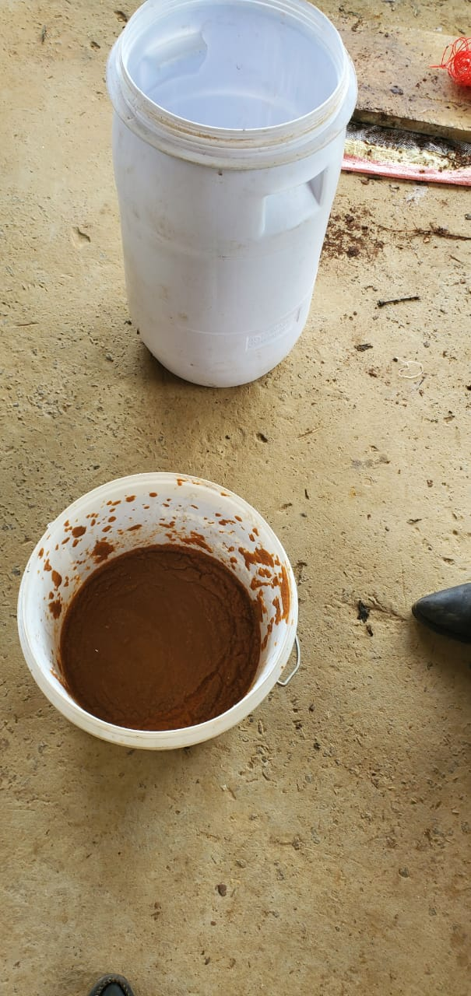
Trois types de biofertilisants produits dans les trois localités
Engrais liquide complet
Tithonia diversifolia (Feuilles marguerites) 30%
Musa acuminata (Banane) 15%
Fientes de pondeuse ou poule du village 15%
Urine de vache 10%
Cendre végétale 2%
Terre forestière 5%
Eau 42%
Microorganismes efficaces
Terre forestière 25%
Son de blé 10%
Miel 10%
Eau
Biopesticides
Ail 10%
Oignon 10%
Piment 10%
Sachets de madar
Eau
Trois types de biofertilisants produits, et un pulvérisateur de 16L offert

Slide 11

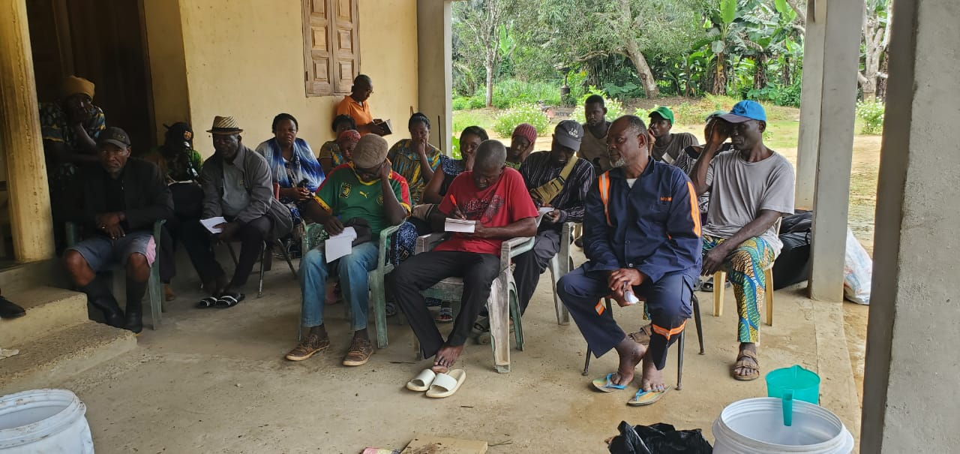
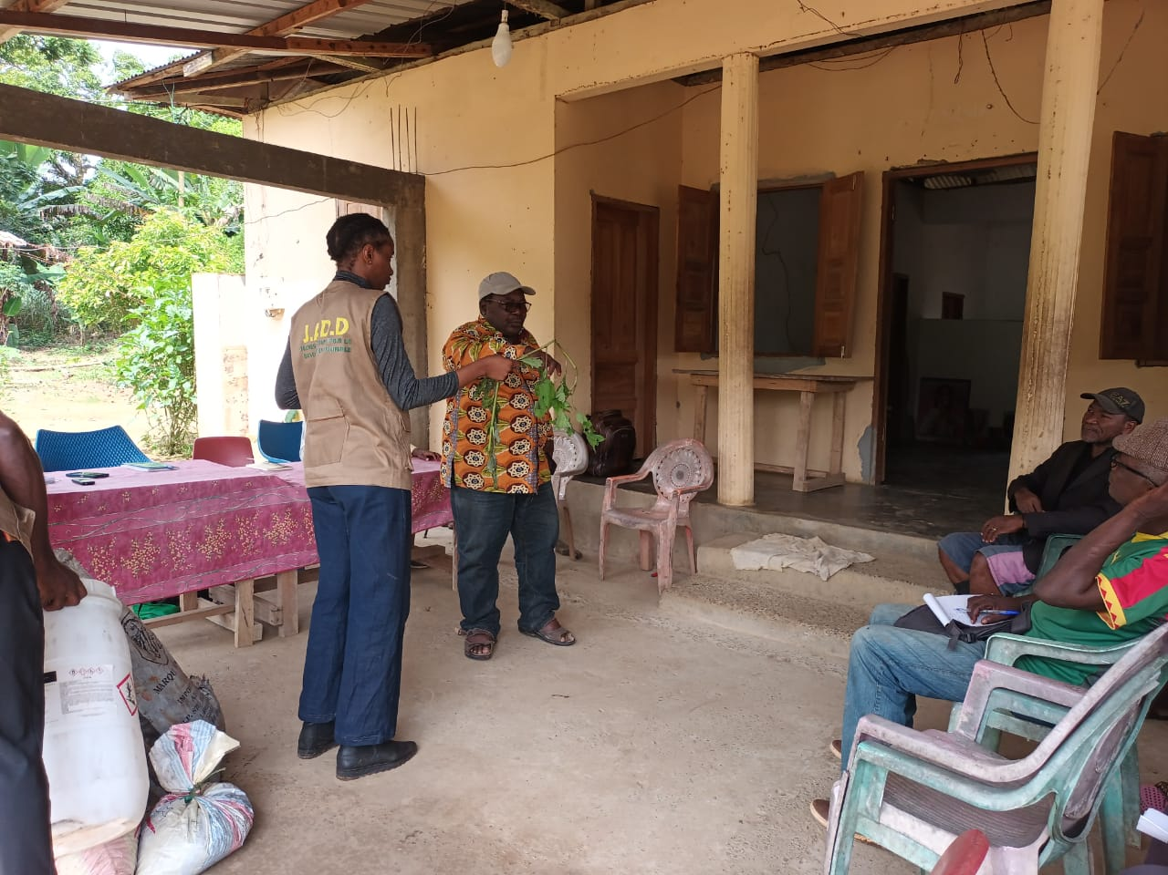
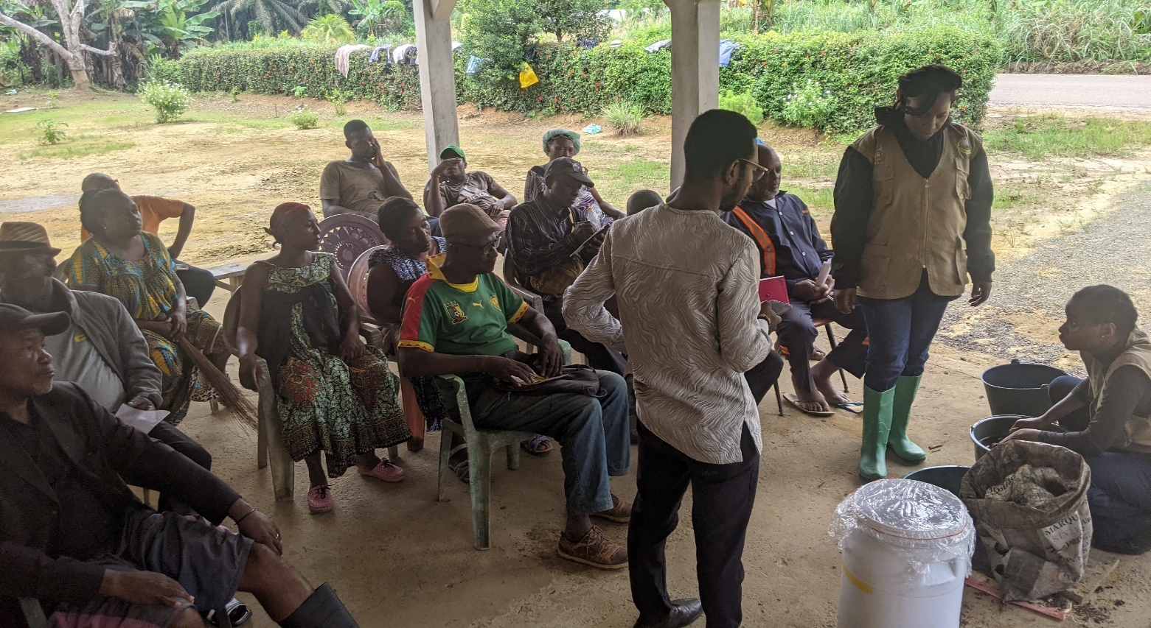
1-Localité de Song Bassong
27 cultivateurs formés
25 Litres d’engrais complet produit
20 Litres de microorganisme efficace
20 Litres de biopesticide
27 livrets de formations distribués

Slide 12

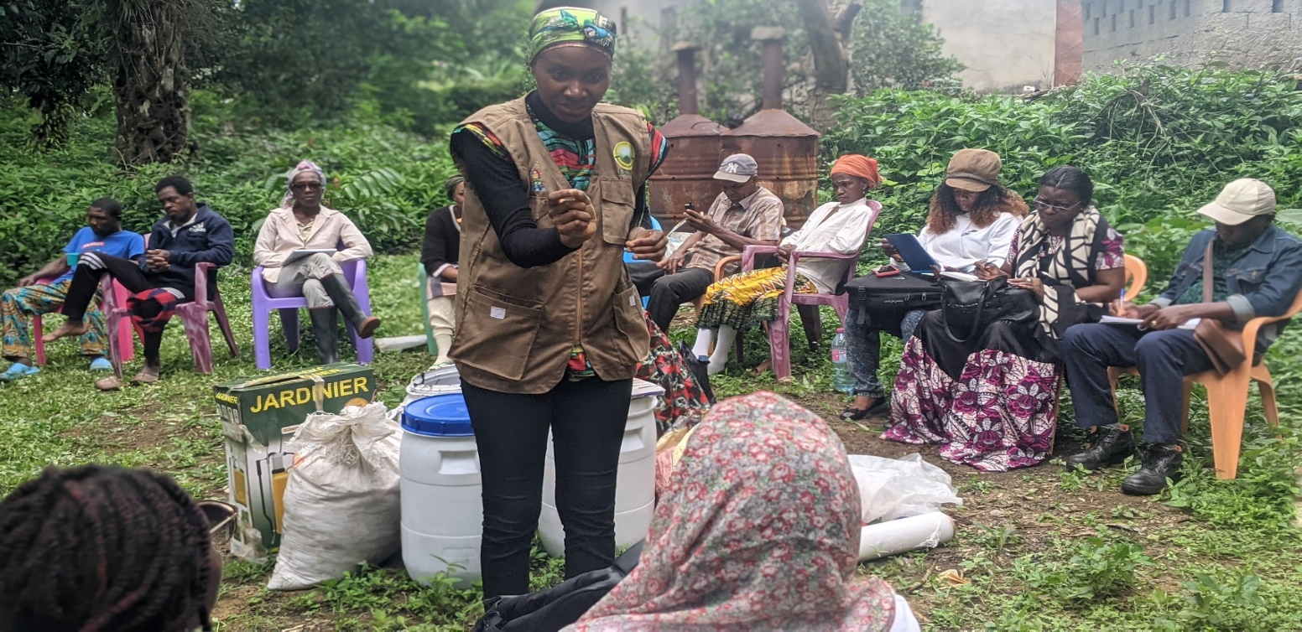
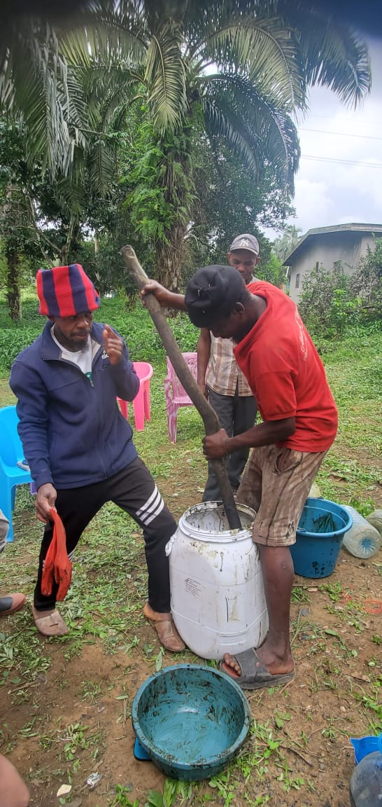
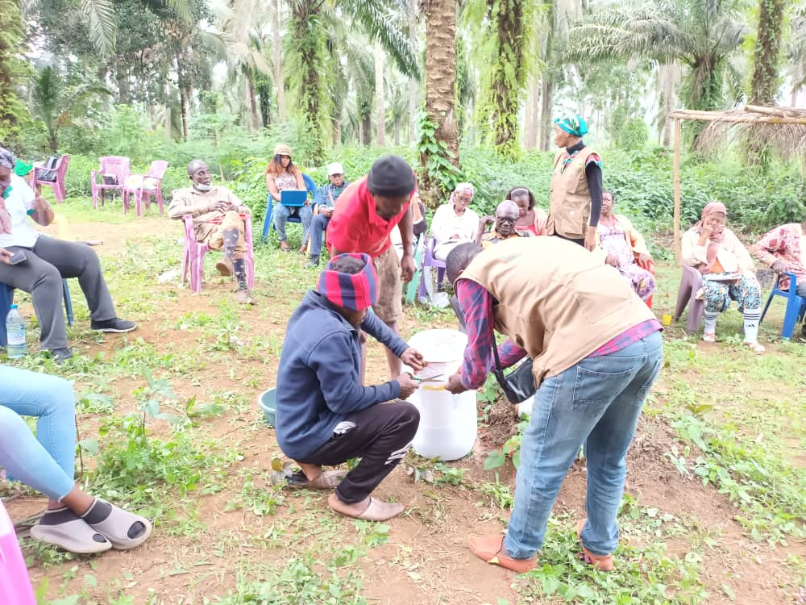
1-Localité de Ndokok
22 cultivateurs formés
20 Litres d’engrais complet produit
15 Litres de microorganisme efficace
15 Litres de bio pesticide
15 livrets de formations distribués

Slide 13
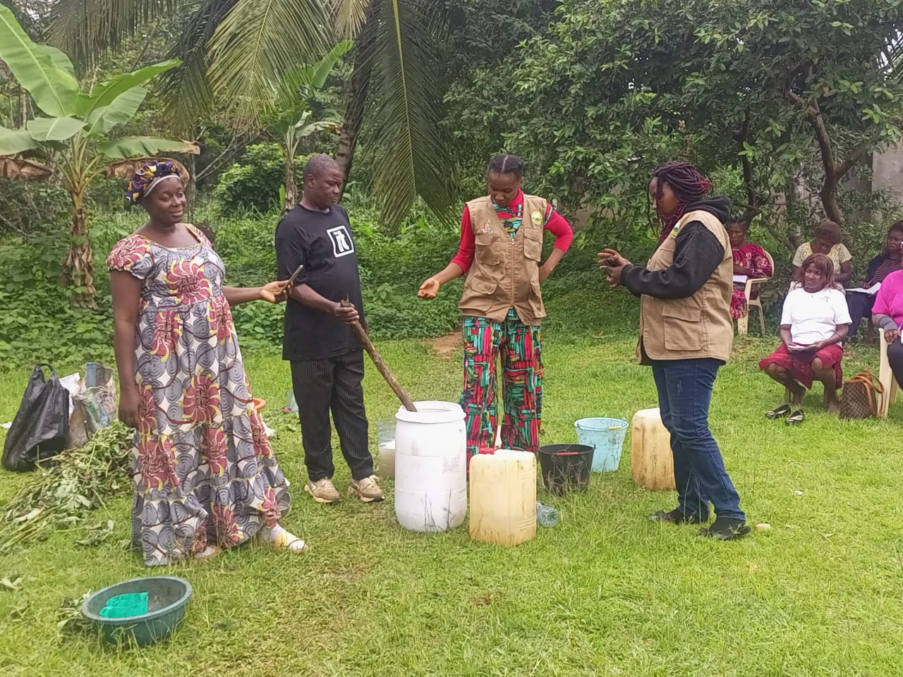
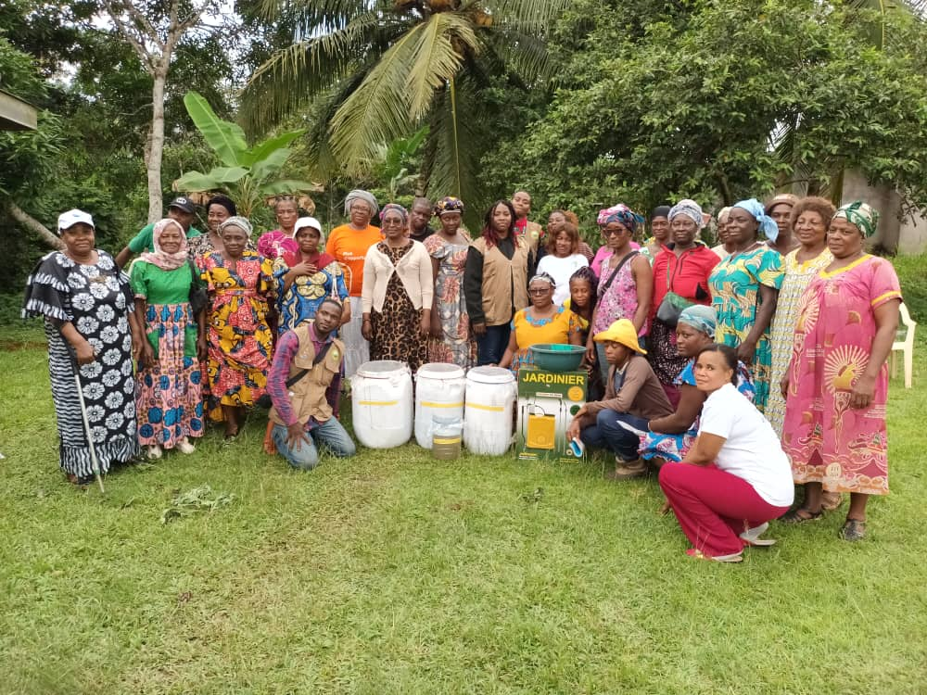
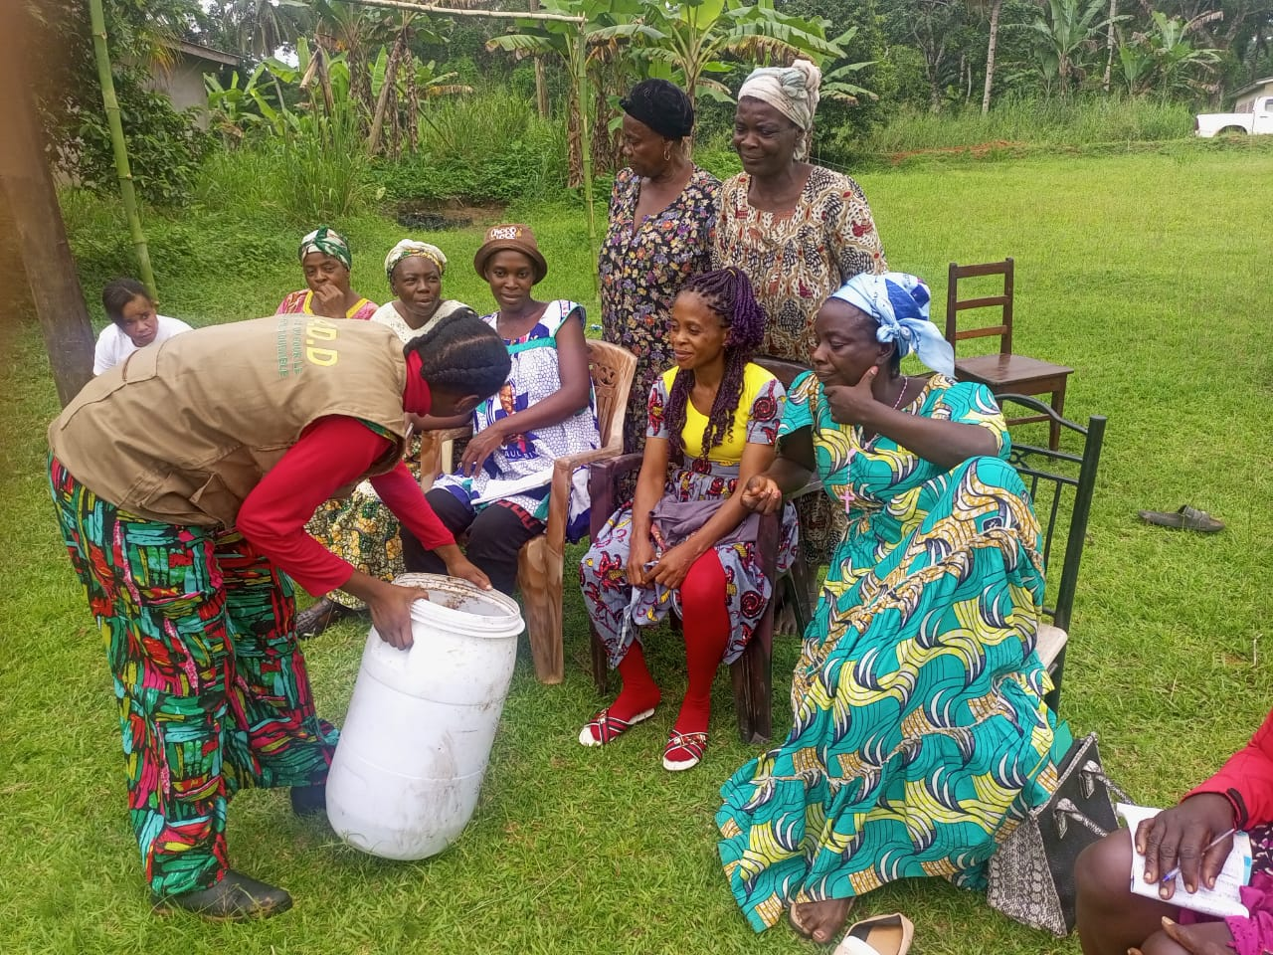
1-Localité de Seppe
28 cultivateurs formés
20 Litres d’engrais complet produit
25 Litres de microorganisme complet
15 Litres de biopesticide
27 livrets de formations distribués

Slide 14
Conclusion
Au terme des trois jours de formation,
77 cultivateurs répartis dans les localités de SEPPE, NDOKOK et SONGBASSONG ont été formés sur la production d’engrais liquide complet, de microorganisme efficace, de biopesticide
65 litres d’engrais complet produits au total
60 litres de microorganismes efficaces produits au total
50 litres de biopesticides produits au total

